Slide 1
Урок технологии в 6 классе
Тема урока: «Опиливание заготовок из сортового проката»
(Первый этап)
Составил:
учитель технологии высшей
квалификационной категории
МКОУ Светлоярской СОШ
№2 им. Ф. Ф. Плужникова
Трофимов В. П.

Slide 2
ЦЕЛИ УРОКА
Ознакомить учащихся с видами, особенностями напильников различного назначения, с принципом их работы как режущих инструментов.
Научить определять класс напильника и его назначение.

Slide 3
Проверка знаний учащихся ранее изученного учебного материала
Проверка знаний учащихся по карточкам-заданиям разного уровня сложности (4-6 уч-ся).
Ответы на вопросы (остальными учащимися):
1. Из каких основных частей состоит слесарная ножовка?
2. Перечислите правила безопасной работы слесарной ножовкой.
3. Для какой цели на заготовке в месте разрезания делают пропил трехгранным напильником?
4. Как разрезают длинную заготовку?

Slide 4
Изложение нового материала: «Опиливание заготовок из сортового проката»
Опиливание – это срезание заготовки небольшого
слоя металла (припуска), при помощи напильников
для получения точных размеров, указанных в
чертеже.
Напильники изготавливают из инструментальной
стали.

Slide 5
Элементы напильника

Slide 6
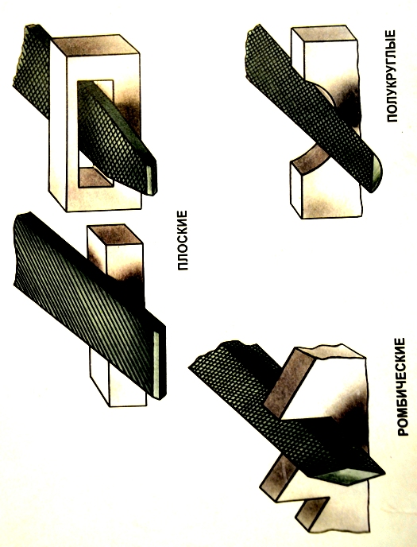
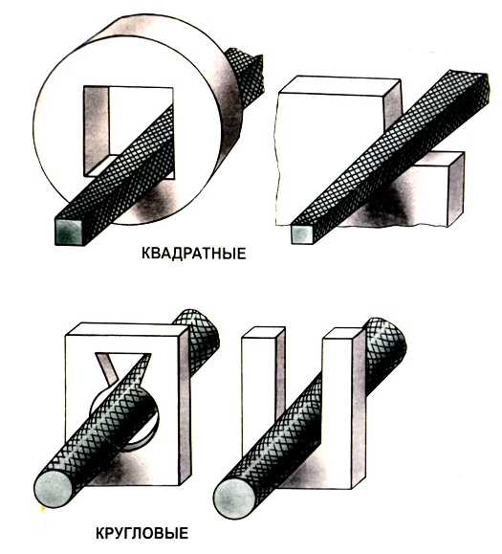
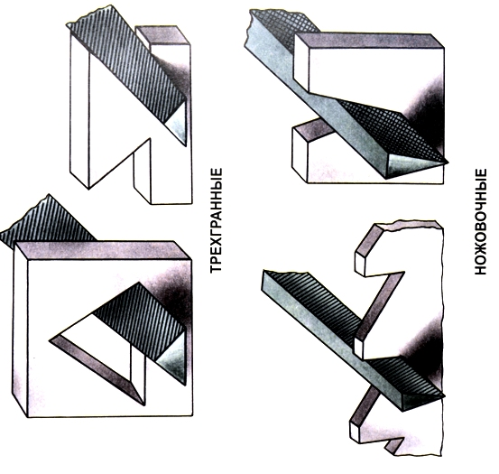
Виды напильников по форме поперечного сечения

Slide 7
Длина рабочей части напильника
Порядковые номера | 1 | 2 | 3 | 4 | 5 | 6 | 7 | 8
Длина рабочей части .мм | 100 | 125 | 150 | 200 | 250 | 300 | 350 | 400

Slide 8
Виды насечек напильника.

Slide 9
Типы насечек напильников.
Название | Число основных насечек на 10 мм длины напильника | Номер насеч ки | Применение
Драчевые | 5 6... 14 | 0 1 | Черновое опиливание заготовок для снятия большого припуска металла (до 0,5 мм)
Личные | 8... 20 12...28 | 2 3 | Чистовое опиливание для снятия малого припуска металла (до 0,15 мм)
Бархатные | 20…40 28... 56 | 4 5 | Точная отделка, шлифование и доводка деталей

Slide 10
Классы напильников
0; 1- Драчевые напильники имеют крупную насечку, 5-12 зубьев на 10 мм. Длины. Их применяют для крупной обработки. Толщина снимаемого слоя металла за один ход 0,2-0,5 мм.
2; 3 - личные - имеют среднюю насечку, 13-26 зубьев на 10 мм. длиной. Этими напильниками работают когда основной слой металла уже снят драчевым напильником. Толщина снимаемого слоя металла за один ход -0,1-0,3 мм.
4; 5 - бархатные - имеют насечку 42-80 зубьев на 10 мм. длины и применяются для чистовой доводки и шлифования поверхностей. Они снимают слой металла толщиной 0,005 - 0,01 мм.

Slide 11
Виды надфилей.
Надфили: а, б - плоские; в — квадратный; г, д — трехгранные; е — круглый; ж — полукруглый; з — оливообразный; и - ромбический; к - трапецеидальный;
л - галтельный

Slide 12
Лабораторно-практическая работа
Задание №1.
1.Заполнить таблицу по приведенной форме.
2.Ознакомиться с образцами напильников.
3. Определить форму каждого напильника.
4. Подсчитать число насечек на 10 мм длины напильника.
5. Определить вид насечек.
6. Определить класс (вид) и назначение напильника
7. Все полученные данные занести в подготовленную таблицу.
№ п/п | Форма напильника | Число насечек на 10 мм длины | Вид насечки | Класс (вид) напильника | Для какой обработки предназначен
1,2,3, и т.д.

Slide 13
Организационно-заключительная часть
Анализ характерных ошибок и причин при определении видов напильника.
Сообщение оценки работы каждого учащегося
Домашнее задание: Подготовиться ко второму этапу урока: «Опиливание заготовок из сортового проката» Учебник «Технология».
Стр. 95-99.

Slide 14
Используемые ресурсы:
Учебник «Технология» В. Д. Симоненко; 4-е изд. М.; Вентана-Граф, 2013
Лабораторно-практические работы по техническому труду; В. А. Перов; М. «Просвещение», 1983
Учебные задания по труду Н. Ф. Якубин, М. «Просвещение» 1991
Технология обработки металлов, Б. М. Муравьев, М. «Просвещение» 2002

